Slide 1


遥感AI分享
王润桥
2024.2.21

Slide 2
单目遥感影像的建筑物高度估计方法
建筑物高度可从Lidar等一些三维传感器，合成孔径雷达（SAR），立体像对等数据中提取，但这些数据的使用受到许多条件的制约。Lidar成本高昂，SAR在城市建筑密集区域受到限制，立体像对数据需要在质量和数量中做出取舍。
而单目遥感影像泛用性强，数量丰富，能弥补以上数据的不足，问题在于如何从中挖掘出隐藏的高度信息。单目遥感影像的建筑物高度估计早期主要是通过阴影投射的物理模型，根据阴影长度，太阳参数，反算出建筑物高度，但会受到阴影重叠的影响。但随着数据量扩大以及深度学习方法的出现，解决这个问题成为可能。

Slide 3
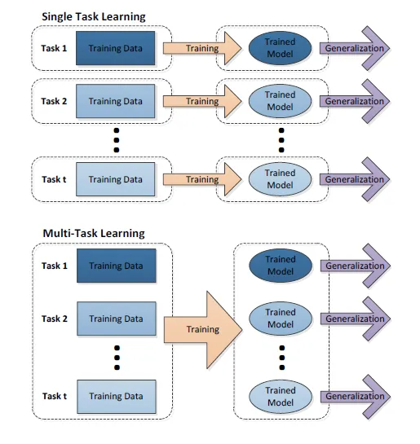
单目遥感影像的建筑物高度估计方法
目前针对单目遥感影像进行高度估计而提出的这些网络大多数可以分为两种类型：单任务学习网络和多任务学习网络
1.单任务网络，单任务学习网络将输入图像映射到输出高度图。在此类网络中，通常应用特征融合来提高性能。
2.多任务网络，多任务学习网络除了高度预测之外还引入了辅助任务，期望这两个任务在训练过程中相互支持提高性能。

Slide 4
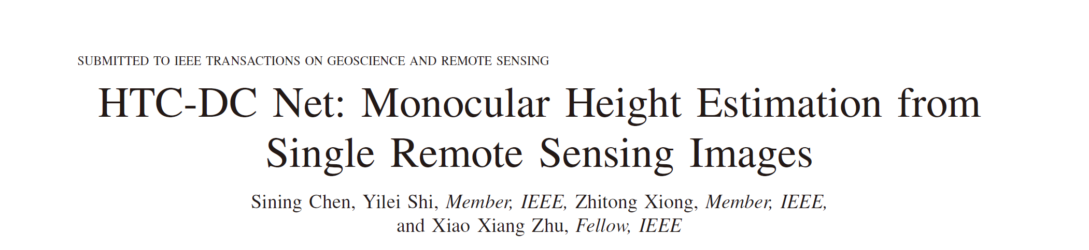
文章创新点
1.HTC-DC Net使用Vit建模，可以更好的获取全局信息，有助于区分具有相似高度结构的高度预测图
2.在模块中加入头尾切割（HTC）功能来解决长尾分布问题，当数据集存在长尾分布问题时，会在很大程度上产生偏差
3.不是将问题作为回归问题来解决，而是将问题转化为分类-回归问题。在回归阶段，对分布进行约束（DC）确保高度预测的准确性和输出的连续性

Slide 5
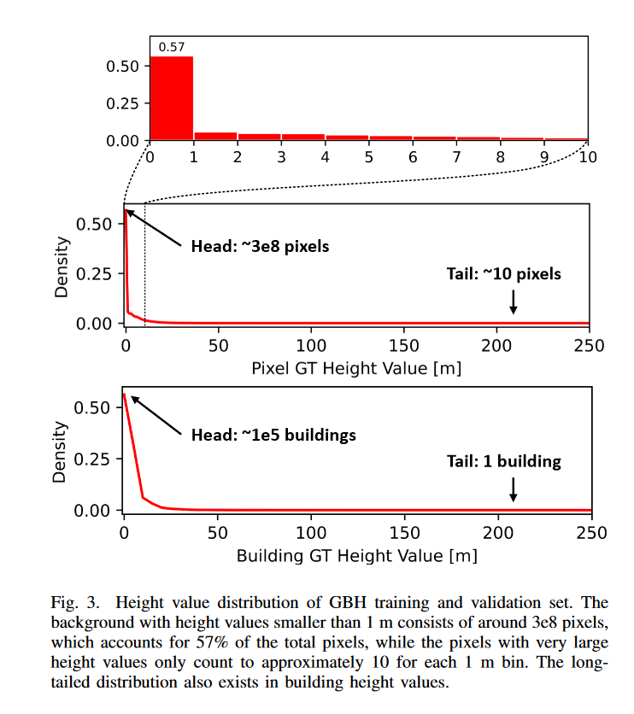
HTC-DC Net
在一个给定的数据集中，大多数建筑物的高度相对较低，而只有少数建筑物的高度非常高。这种分布特征导致了数据的不平衡：低高度的建筑物（头部）数量远多于高高度的建筑物（尾部）。在这种情况下，如果模型主要学习到了大量低高度建筑物的特征，它可能会倾向于低估那些实际上较高的建筑物的高度，因为模型的预测结果会偏向于数据中的主要趋势，即低高度值。

Slide 6
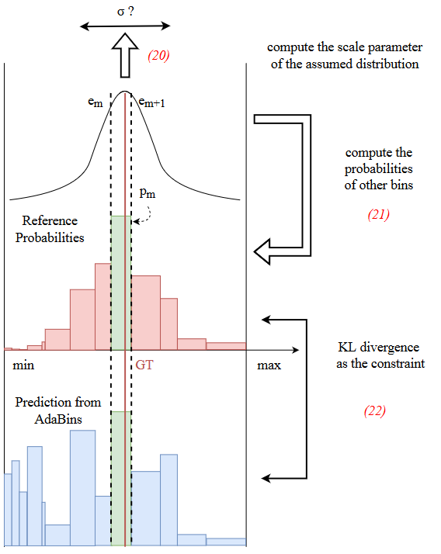
HTC-DC Net
混合回归过程中采用了基于分布的方法，这会导致输出结果的离散，因此在回归阶段根据区间概率对区间中心进行加权平均以平滑区间，从而实现连续的输出，从概率学的角度来看，加权平均等价于计算高度值分布的期望值，如果没有对分布的任何约束，期望值可能会远离分布。

Slide 7
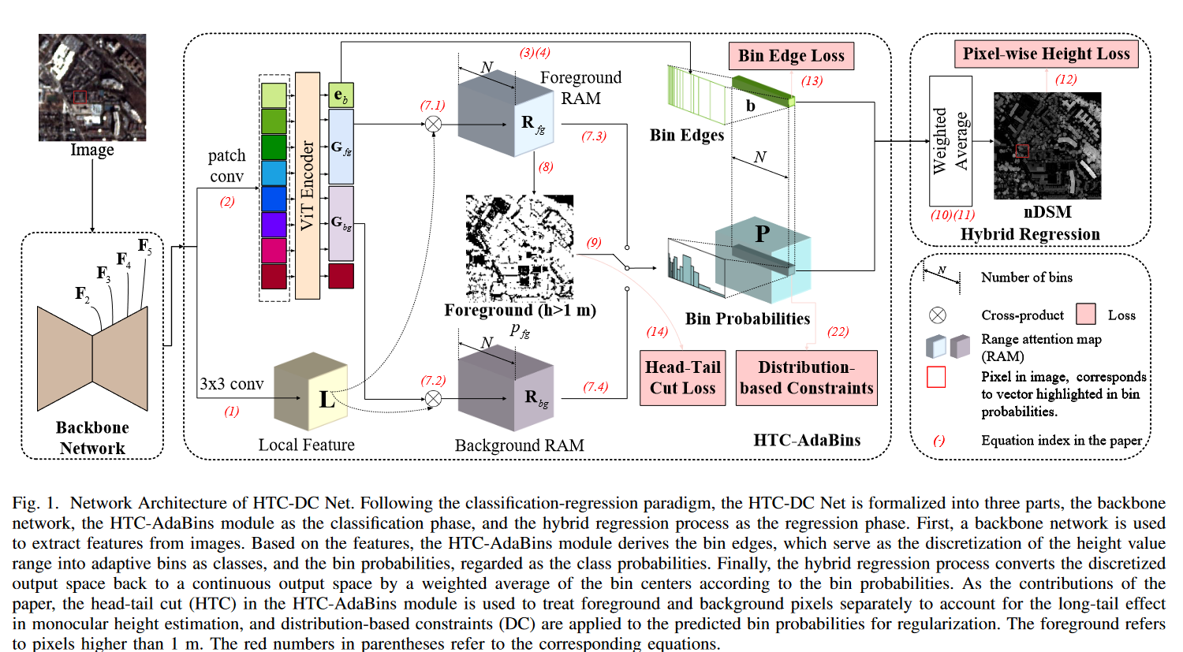
HTC-DC Net

Slide 8
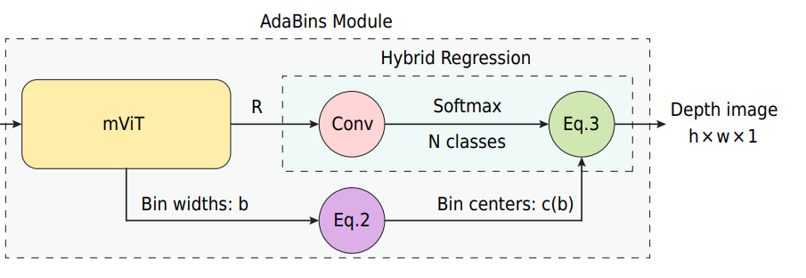
HTC-DC Net
回归任务转换为分类任务，将深度范围划分为若干个单元（bin），每个单元的中心值都是自适应估计的，最终深度值为bin中心的线性组合

Slide 9
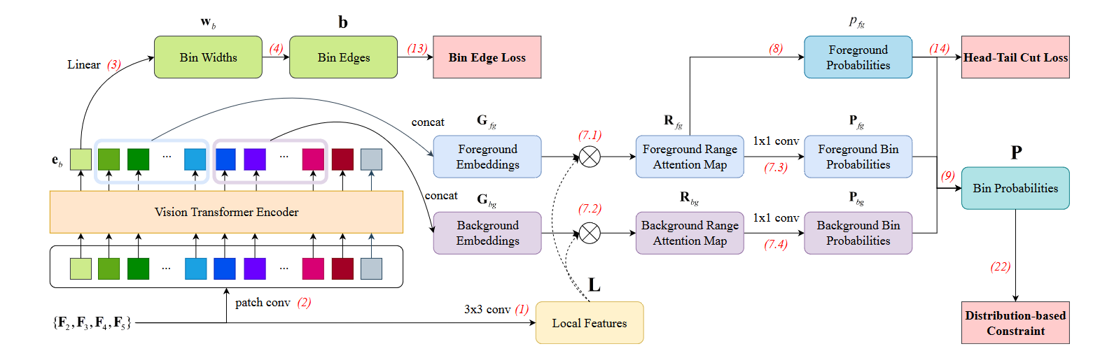
HTC-DC Net

Slide 10
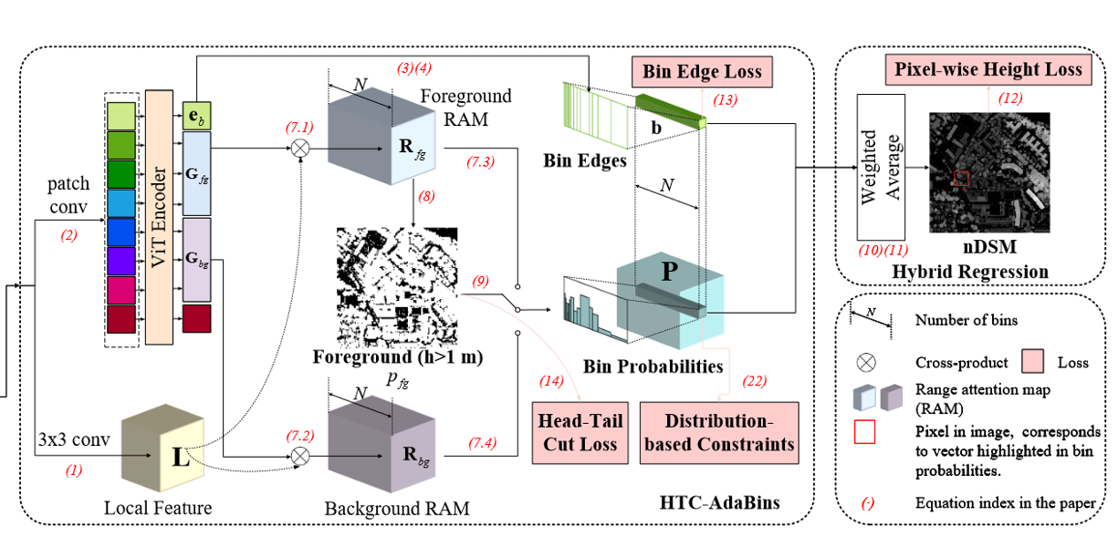
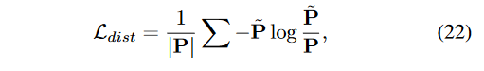
HTC-DC Net
Pixel-wise Height loss
Bin Edge loss
Head-Tail Cut Loss
Distribution-based Constraints
Total loss

Slide 11
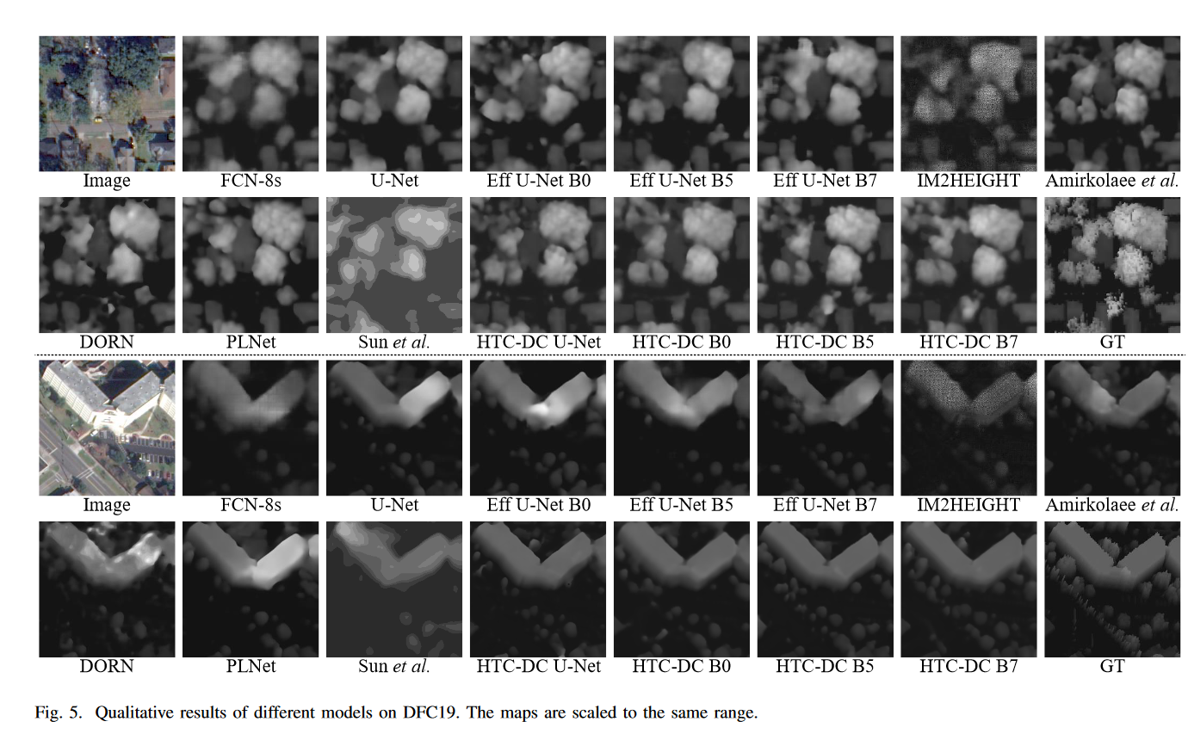
HTC-DC Net

Slide 12
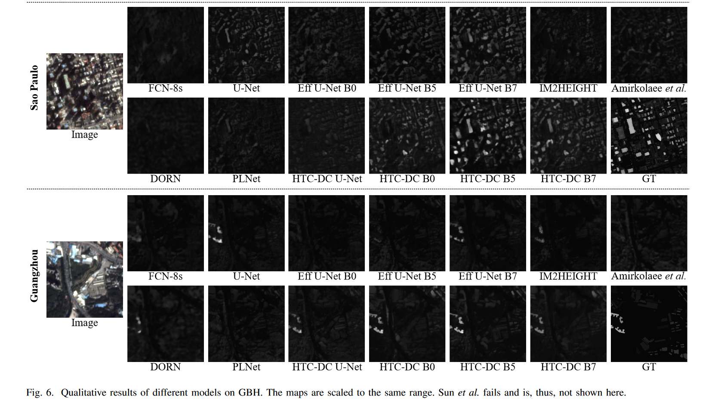
HTC-DC Net

Slide 13
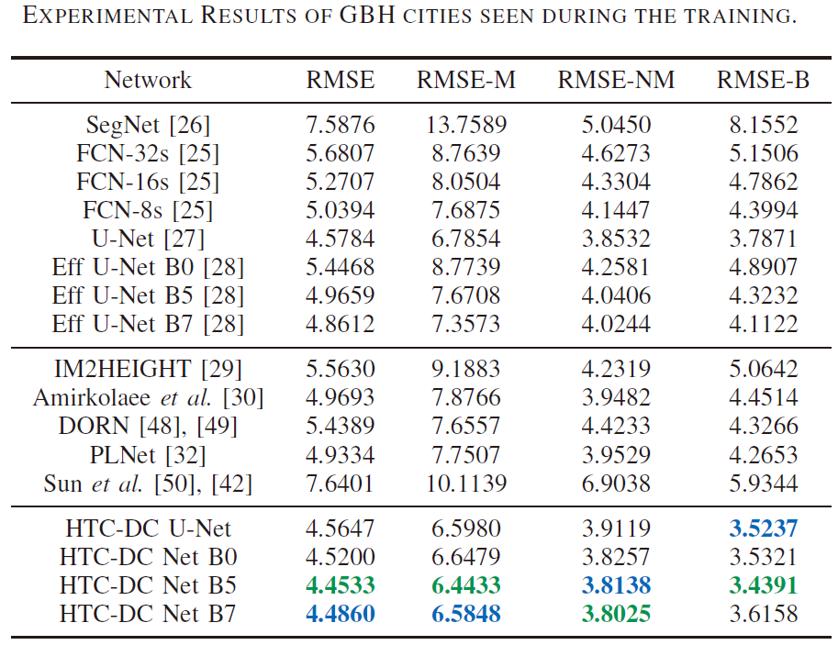
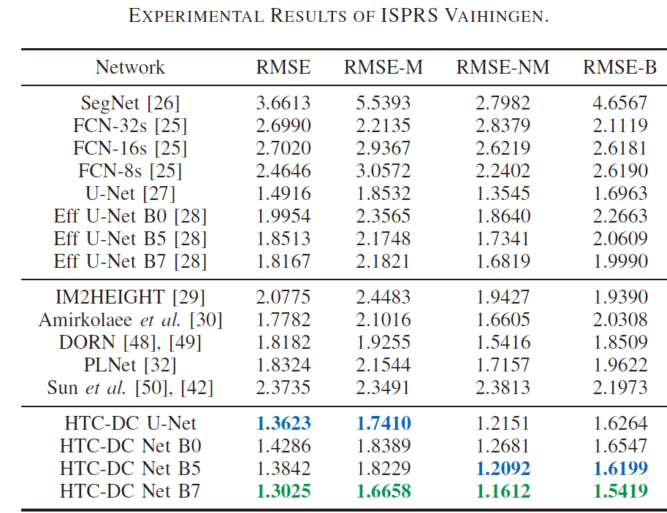
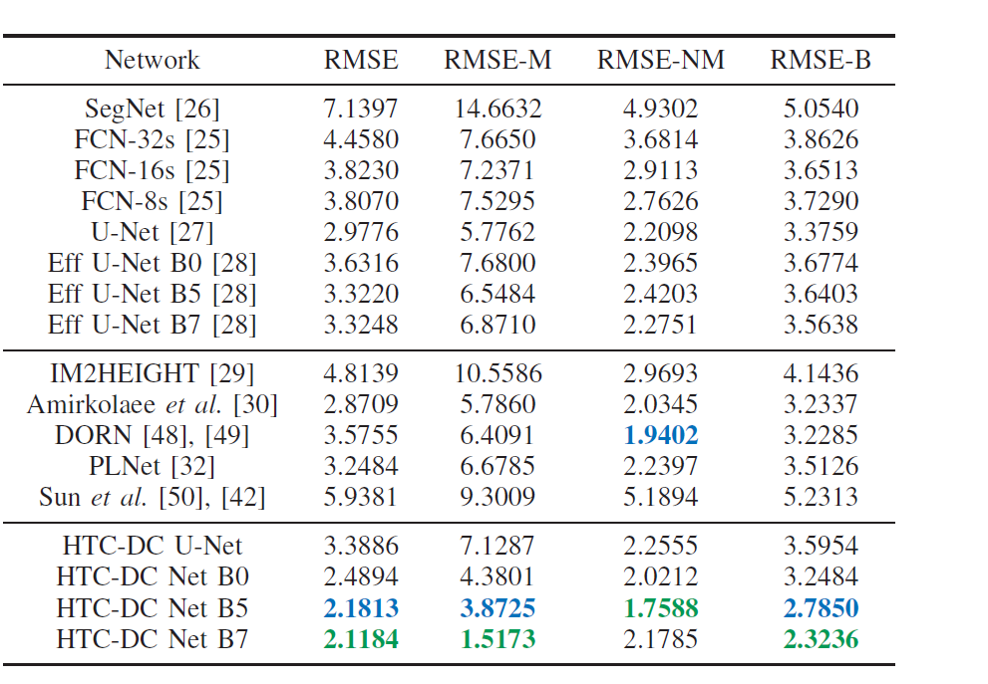
HTC-DC Net

Slide 14
THANKS
王润桥
2024.2.21

